Slide 1
ONA TILI
7- sinf
MAVZU: MODAL SO‘ZLARNING MA’NO TURLARI

Slide 2
1-topshiriq
albatta
Albatta, bu musobaqada biz g‘olib bo‘lamiz.
afsuski
Darhaqiqat, bu romanda hayotiy haqiqat aks etgan.
darhaqiqat
ehtimol
Bahor, ehtimol, bu yil erta kelar.
shekilli

Slide 3
MODAL SO‘ZLAR
Ifodalanayotgan fikrga so‘zlovchining munosabati
ishonch, gumon, achinish kabi ma’nolarni bildirgan so‘zlar
modal so‘zlar deyiladi.

Slide 4
MODAL SO‘ZLAR
Albatta, shubhasiz
Ishonch ma’nosi
Shu yer, shu Quyoshga bo‘lsinki qasam,
Albatta, sen buyuk olim bo‘lursan.

Slide 5
MODAL SO‘ZLAR
Gumon ma’nosi
Ehtimol, balki, chamasi, shekilli
Xafa bo‘lmang, balki, bemor ertaga o‘ziga kelib qolar.

Slide 6
MODAL SO‘ZLAR
Fikrni xulosalashma’nosi
Xullas, demak, umuman
Xullas, ertaga barchamiz mahallaga hasharga yig‘ilamiz.

Slide 7
MODAL SO‘ZLAR
Fikrning tartibi
Avvalo, avvalambor
Avvalo, ishni intizomdan boshlaymiz.

Slide 8
MODAL SO‘ZLAR
Fikrning dalillanishi
Masalan, jumladan
Masalan, dostonlarni yod olish xotirani mustahkamlashda yordam beradi.

Slide 9
MODAL SO‘ZLAR
Achinish ma’nosi
Attang, afsus
Afsus, bugun men tadbirda qatnasha olmayman.

Slide 10
MODAL SO‘ZLAR
Quvonch ma’nosi
Xayriyat
Xayriyat, darsga yetib keldingiz.

Slide 11
281-mashq
Avvalo, insonning qalbi go‘zal bo‘lmog‘i kerak.
Fikrning tartibi
Afsuski, besh qo‘l barobar emas. Oramizda yomon niyatli kimsalar ham uchrab turadi.
Achinish

Slide 12
281-mashq
Ularga qarshi kurashish hammamizning burchimiz, albatta.
Ishonch
Xullas, biz ulug‘ odamlarning farzandlarimiz.
Fikrni xulosalash

Slide 13
281-mashq
Darhaqiqat, Zulfiya she’riyati mardona she’riyat.
Tasdiq
Balki, ustoz Oybekday to‘lib,
Yozajaksan yangi bir doston.
Gumon

Slide 14
282- mashq
Xullas, ana shu ajriqzordan sal o‘tgandan keyin qishloqcha boshlanadi.
xullas
Fikrni xulosalash

Slide 15
282- mashq
Abduqodirning ham tomog‘iga bir narsa kelib tiqildi, shekilli, gapirolmadi.
shekilli
gumon ma’nosi

Slide 16
282- mashq
Lekin Me’morning, avvalo, raiyat, qolaversa, saltanat oldidagi mavqeyi, Xuroson-u Movarounnahrdagi shuhrati unga qarshi keskin chora ko‘rishga yo‘l qo‘ymas edi.
avvalo
fikrning tartibi

Slide 17
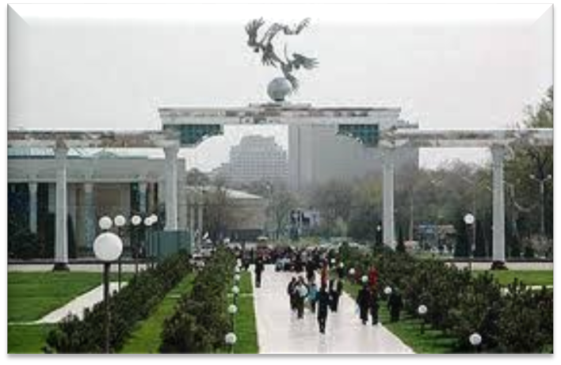
MUSTAQIL BAJARISH UCHUN TOPSHIRIQ:
283-mashq. “Mustaqillik – millat ravnaqi” mavzusida matn tuzing. Tuzgan matningizda modal so‘zlardan foydalaning.

